Slide 1
Il Condominio del rag. Angelo Anzalone & C. s.a.s.
presenta…..

Slide 2
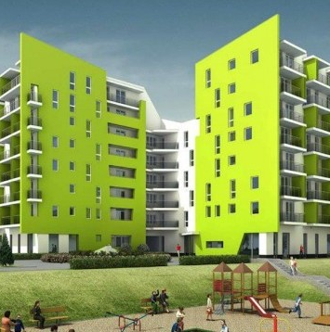
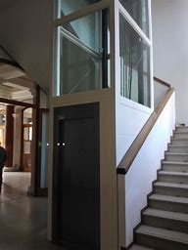
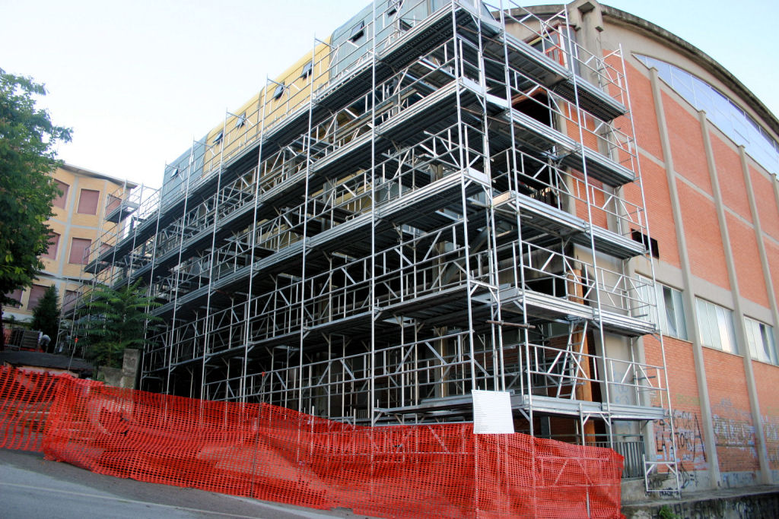
Bonus Fiscali nell’Edilizia
LA
CESSIONE DEL CREDITO CON SCONTO IN FATTURA
….una nuova opportunità di Business per la tua Azienda….
….un’occasione di risparmio per condomìni e famiglie.

Slide 3
per quali lavori?

Slide 4
Superbonus 110%
Interventi principali o trainanti
interventi di isolamento termico sugli involucri degli edifici
sostituzione degli impianti di climatizzazione invernale sulle parti comuni
sostituzione di impianti di climatizzazione invernale sugli edifici unifamiliari o sulle unità immobiliari di edifici plurifamiliari funzionalmente indipendenti
interventi antisismici
Interventi aggiuntivi o trainati
interventi di efficientamento energetico
installazione di impianti solari fotovoltaici
infrastrutture per la ricarica di veicoli elettrici
interventi di eliminazione delle barriere architettoniche (16-bis, lettera e) del TUIR).

Slide 5
Bonus facciate 90%
interventi finalizzati al recupero o restauro della facciata esterna degli edifici esistenti ubicati nelle zone A e B, compresi quelli di sola pulitura o tinteggiatura esterna, esclusivamente eseguiti sulle strutture opache della facciata
Interventi di manutenzione eseguiti sui balconi o su ornamenti e fregi.

Slide 6
Bonus Ristrutturazioni 50%
Interventi di manutenzione straordinaria, restauro e risanamento conservativo e ristrutturazione edilizia effettuati sulle singole unità immobiliari residenziali di qualsiasi categoria catastale, anche rurali e sulle loro pertinenze
quelli indicati alle lettere a), b), c) e d) dell’articolo 3 del Dpr 380/2001 (manutenzione ordinaria, manutenzione straordinaria, restauro e risanamento conservativo, ristrutturazione edilizia), effettuati su tutte le parti comuni (e impianti) degli edifici residenziali
quelli necessari alla ricostruzione o al ripristino dell’immobile danneggiato a seguito di eventi calamitosi, anche se questi lavori non rientrano nelle categorie indicate nei precedenti punti e a condizione che sia stato dichiarato lo stato di emergenza
quelli relativi alla realizzazione di autorimesse o posti auto pertinenziali, anche a proprietà comune
quelli finalizzati all’eliminazione delle barriere architettoniche, aventi ad oggetto ascensori e montacarichi (ad esempio, la realizzazione di un elevatore esterno all’abitazione)
…….

Slide 7
in cosa consiste?

Slide 8
Cessione del credito e Sconto in Fattura
Gli Artt. 119 e 121 del D.L. 34/2020 (Decreto Rilancio), hanno previsto la facoltà per i beneficiari delle detrazioni fiscali ovvero condomìni e persone fisiche (detti cedenti) di cedere dette detrazioni a soggetti terzi (detti cessionari).
La cessione può concretizzarsi:
nella corresponsione, da parte di un soggetto terzo (banche, assicurazioni, E.S.C.O., general contractor) di un corrispettivo pari all’importo della detrazione, al netto degli oneri di disbrigo/validazione pratica e di attualizzazione del capitale ceduto (costo di cessione);
nel cosiddetto Sconto in fattura ovvero nella riduzione dell’importo da corrispondere rispetto al totale della fattura e pari all’importo della detrazione spettante e ceduta. Il fornitore, in cambio, otterrà nel proprio cassetto fiscale il riconoscimento del credito di imposta, che potrà utilizzare, a sua volta, in compensazione con le imposte dovute, ovvero cederlo a soggetti terzi, ottenendone l’accredito sul proprio conto corrente al netto degli oneri di disbrigo/validazione pratica e di attualizzazione del capitale ceduto (costo di cessione).

Slide 9
a chi rivolgersi?

Slide 10
…semplice!!!
Lo studio «il Condominio» del rag. Angelo Anzalone & C. s.a.s., da oltre 25 anni operante nel settore delle amministrazioni condominiali ed immobiliari in genere, nonché nel disbrigo delle relative pratiche fiscali, nella sua qualità di intermediario abilitato ENTRATEL, mette a disposizione delle imprese edili ed a quelle di manutenzione (ascensori, impianti idraulici, riscaldamento ecc.) un pacchetto chiavi in mano per usufruire di queste importanti opportunità, certi del buona riuscita dell’operazione.
……

Slide 11
….lo studio si occuperà di:
predisporre la documentazione e la modulistica da sottoporre ai propri clienti (condomìni e persone fisiche);
verificare e validare la documentazione presentata;
eventuale rilascio del VISTO DI CONFORMITA' (solo superbonus 110%) tramite partners accreditati;
compilare ed inviare telematicamente all'Agenzia delle Entrate, per conto dei propri clienti Condomini e persone fisiche, il modello di comunicazione dell'opzione per la cessione del credito/sconto in fattura;
accedere alla piattaforma cessione crediti all'Agenzia delle Entrate per formalizzare l’accettazione del credito ed eventualmente comunicare la sub-cessione;
supportare l’impresa nello svolgimento della pratica presso Poste Italiane o atri istituti di credito.

Slide 12
grazie per l’attenzione!!!
0917098096
3384342958
Ilcondominio.anz@libero.it

